Slide 1

Program rozvoje venkova na období 2014 - 2020
PROJEKTOVÁ LESNICKÁ ENVI OPATŘENÍ
Ing. Petr Dušek
Odbor environmentálních podpor PRV
petr.dusek@mze.cz tel: 221 812 830

Slide 2
Projektová lesnická envi opatření
M08 - Investice do rozvoje lesních oblastí a zlepšování životaschopnosti lesů
  8.3.1 Zavádění preventivních opatření v lesích
  8.4.1 Obnova lesních porostů po kalamitách
  8.4.2 Odstraňování škod způsobených povodněmi
  8.5.1 Investice do ochrany melioračních a zpevňujících dřevin
  8.5.2 Neproduktivní investice v lesích
  8.5.3 Přeměna porostů náhradních dřevin

Slide 3
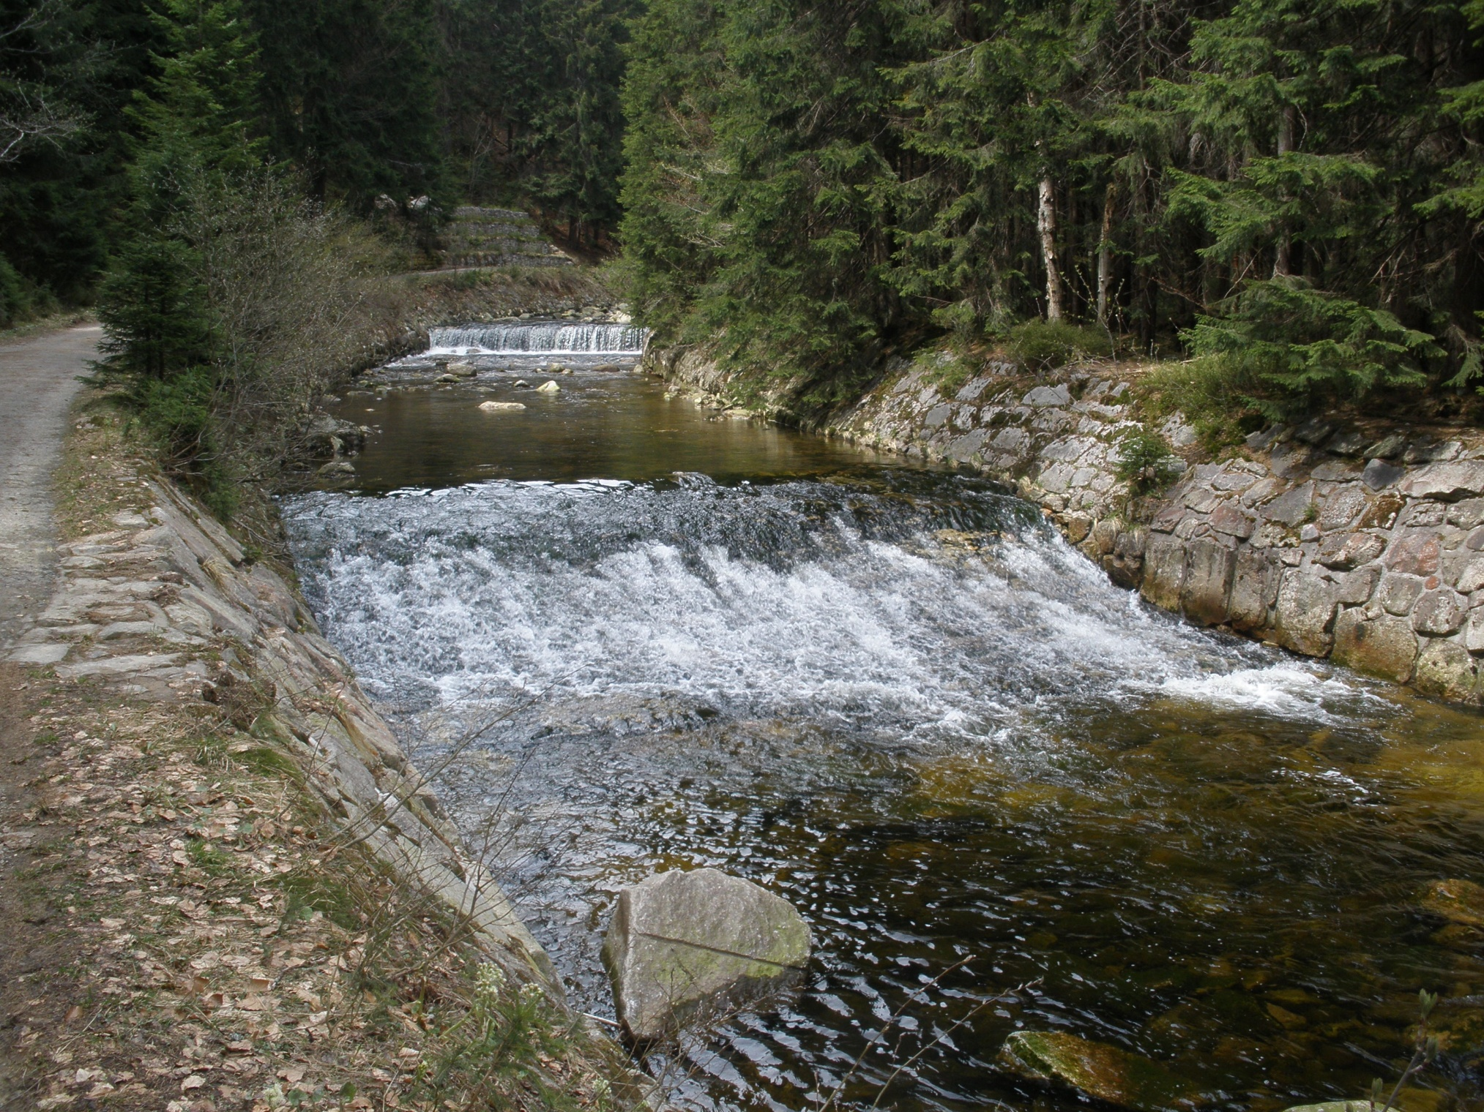

Slide 4
8.3.1 Zavádění preventivních opatření v lesích
navazuje na předchozí programové období
způsobilé výdaje: výstavby a opravy retenčních nádrží a objektů hrazení bystřin, preventivní protipovodňová opatření na drobných vodních tocích a v jejich povodích, (zkapacitnění koryta vodního toku, stabilizace koryta, zabezpečení břehů); protierozní opatření na drobných vodních tocích a v jejich povodích (hrazení a stabilizace strží, zábrany sesuvů půdy, sanace erozních rýh), projekční a průzkumné práce a inženýrská činnost během realizace projektu
příjemci: soukromí a veřejní vlastníci, nájemci a pachtýři lesa a jejich sdružení
míra podpory: 100 % způsobilých výdajů
výdaje na projekt: min. 100 tis. Kč, max. 5 mil. Kč
projekt lze realizovat na PUPFL včetně vodních toků, popř. jejich částí a vodních útvarů, které se nacházejí v rámci PUPFL
žadatel doloží souhlasné stanovisko MŽP
preference: převažující kategorie lesa, riziková povodí IV. řádu, plocha, ke kterému se úprava vztahuje, podání jedné žádosti

Slide 5
8.3.1 Zavádění preventivních opatření v lesích
Pořadí | Kritérium | Možný bodový zisk
1. | Plocha povodí, ke kterému se úprava vztahuje:
1.1 | Rozsah lesních pozemků*2 + Rozsah ostatních pozemků ≤ 50 | 15
1.2 | 50 < Rozsah lesních pozemků*2 + Rozsah ostatních pozemků < 250 | 30
1.3 | Rozsah lesních pozemků*2 + Rozsah ostatních pozemků ≥ 250 | 50
2. | Převažující kategorie lesa
2.1 | Lesy hospodářské a vybrané kategorie lesů zvl. určení (tj. lesy v nichž jiný důležitý veřejný zájem vyžaduje odlišný způsob hospodaření a uznané obory a samostatné bažantnice) | 20
2.2 | Lesy zvláštního určení (mimo vybrané kategorie⁷) | 35
2.3 | Lesy ochranné | 50
3. | Riziková povodí IV. řádu z pohledu přívalových srážek
3.1 | Realizace alespoň části projektu probíhá v rizikových povodích IV. řádu | 30
4. | Žadatel předložil v daném kole jednu žádost | 10

Slide 6
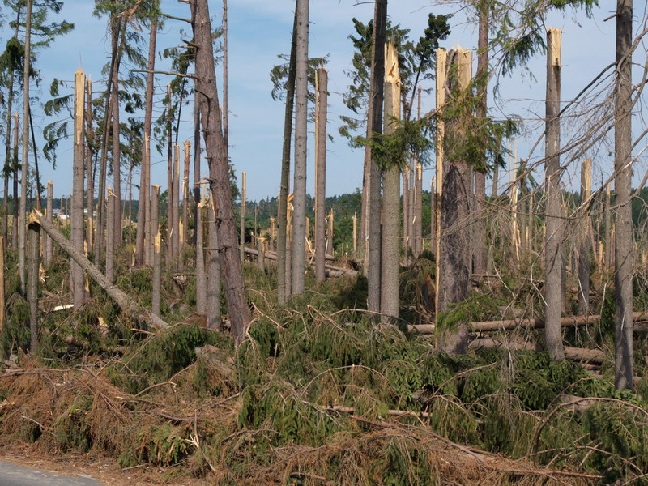
Foto J. Příhoda a helimonitoring.cz

Slide 7
8.4.1 Obnova lesních porostů po kalamitách
navazuje na předchozí programové období
způsobilé výdaje: odstraňování kalamitami poškozených lesních porostů ve stáří do 40 let určených k rekonstrukci; příprava ploch po kalamitních těžbách před zalesněním (např. odstranění vývratových koláčů, naorávání, zraňování, terénní úpravy, chemická příprava půdy); umělá obnova sadbou a síjí na plochách po kalamitních těžbách; ochrana založených porostů
příjemci: soukromí a veřejní vlastníci, nájemci a pachtýři lesa a jejich sdružení
míra podpory: 100 % způsobilých výdajů
výdaje na projekt: min. 75 tis. Kč, max. 40 mil. Kč
podpora je podmíněna doložením stanoviska o výskytu přírodní katastrofy (minimálně 20 % příslušného lesního potenciálu)
jedná se o kalamity způsobené abiotickými vlivy, tj. klimatickými a dalšími faktory (bořivý vítr, mokrý sníh, sucho – oblasti vymezení suchem, alespoň 30 % smrku)
preference: převažující kategorie lesa, rozsah škod na lesním potenciálu, typ vlastníka, typ kalamity, podání jedné žádosti

Slide 8
8.4.1 Obnova lesních porostů po kalamitách
Pořadí | Kritérium | Možný bodový zisk
1. | Porostní skupiny nad 40 let věku: Podíl objemu nahodilých těžeb v poškozených porostních skupinách zasažených kalamitou v daném roce vzhledem k výši celkové zásoby dřevní hmoty poškozených porostních skupin žadatele
1.1 | 20 - 30 % celkové zásoby dřevní hmoty | 20
1.2 | 31 - 40 % celkové zásoby dřevní hmoty | 30
1.3 | Nad 40 % celkové zásoby dřevní hmoty | 40
2. | Porostní skupiny do 40 let věku: Podíl poškozených ploch porostních skupin žadatele zasažených kalamitou vzhledem k celkové ploše poškozených porostních skupin žadatele
2.1 | 20 - 30 % zasažené plochy z celkové výměry | 20
2.2 | 30 - 40 % zasažené plochy z celkové výměry | 30
2.3 | Nad 40 % zasažené plochy z celkové výměry | 40
3. | Převažující kategorie lesa
3.1 | Lesy zvláštního určení (mimo lesy, v nichž jiný důležitý veřejný zájem vyžaduje odlišný způsob hospodaření a uznané obory a bažantnice) | 15
3.2 | Lesy ochranné | 30
4. | Typ žadatele
4.1 | Soukromý vlastník, nájemce nebo pachtýř lesního pozemku, spolek vlastníků, nájemců nebo pachtýřů lesních pozemků, vysoké školy a školy zřízené kraji, popř. subjekty, jejichž kapitál drží nejméně z 50 % jeden z těchto subjektů. | 10
4.2 | Obec nebo jejich spolek, popř. subjekty, jejichž kapitál drží nejméně z 50 % obec nebo jejich spolek. | 5
5. | Typ kalamity
5.1 | Kalamita způsobená požárem | 10
6. | Žadatel předložil v daném kole jednu žádost | 10

Slide 9
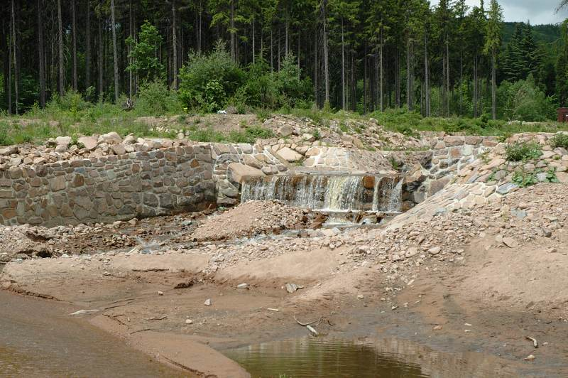

Slide 10
8.4.2 Odstraňování škod způsobených povodněmi
navazuje na předchozí programové období
způsobilé výdaje: odstraňování škod způsobených povodněmi na malých vodních tocích a v jejich povodích - sanace břehových nátrží a výmolů, odstranění povodňových nánosů z koryt vodních toků, průtočných nádrží a přilehlých pozemků, odstranění povodňových nánosů v povodí vodních toků, usměrnění koryta vodního toku, oprava poškozených vodních děl (např. hrázek); odstraňování škod způsobených povodněmi na objektech hrazení bystřin a hrazení a stabilizace strží, na lesních cestách a souvisejících objektech; projekční a průzkumné práce a inženýrská činnost během realizace projektu
příjemci: soukromí a veřejní vlastníci, nájemci a pachtýři lesa a jejich sdružení
míra podpory: 100 % způsobilých výdajů
výdaje na projekt: min. 100 tis. Kč, max. 5 mil. Kč
podpora je podmíněna doložením stanoviska o výskytu přírodní katastrofy (minimálně 20 % příslušného lesního potenciálu)
jedná se o kalamity způsobené abiotickými vlivy, tj. klimatickými a dalšími faktory (povodňové situace); datum průběhu povodně nesmí být starší 2 let od data podání žádosti o dotaci
preference: převažující kategorie lesa, riziková povodí IV. řádu, typ žadatele, podání jedné žádosti

Slide 11
8.4.2 Odstraňování škod způsobených povodněmi
Pořadí | Kritérium | Možný bodový zisk
1. | Převažující kategorie lesa
1.1 | Lesy hospodářské a vybrané kategorie lesů zvl. určení (tj. lesy v nichž jiný důležitý veřejný zájem vyžaduje odlišný způsob hospodaření a uznané obory a samostatné bažantnice) | 20
1.2 | Lesy zvláštního určení (mimo vybrané kategorie) | 35
1.3 | Lesy ochranné | 50
2. | Riziková povodí IV. řádu | 30
3. | Typ žadatele
3.1 | Soukromý vlastník, nájemce nebo pachtýř lesního pozemku, spolek vlastníků, nájemců nebo pachtýřů lesních pozemků, vysoké školy a školy zřízené kraji, popř. subjekty, jejichž kapitál drží nejméně z 50 % jeden z těchto subjektů. | 10
3.2 | Obec nebo jejich spolek, popř. subjekty, jejichž kapitál drží nejméně z 50 % obec nebo jejich spolek. | 5
4. | Žadatel předložil v daném kole jednu žádost | 10

Slide 12
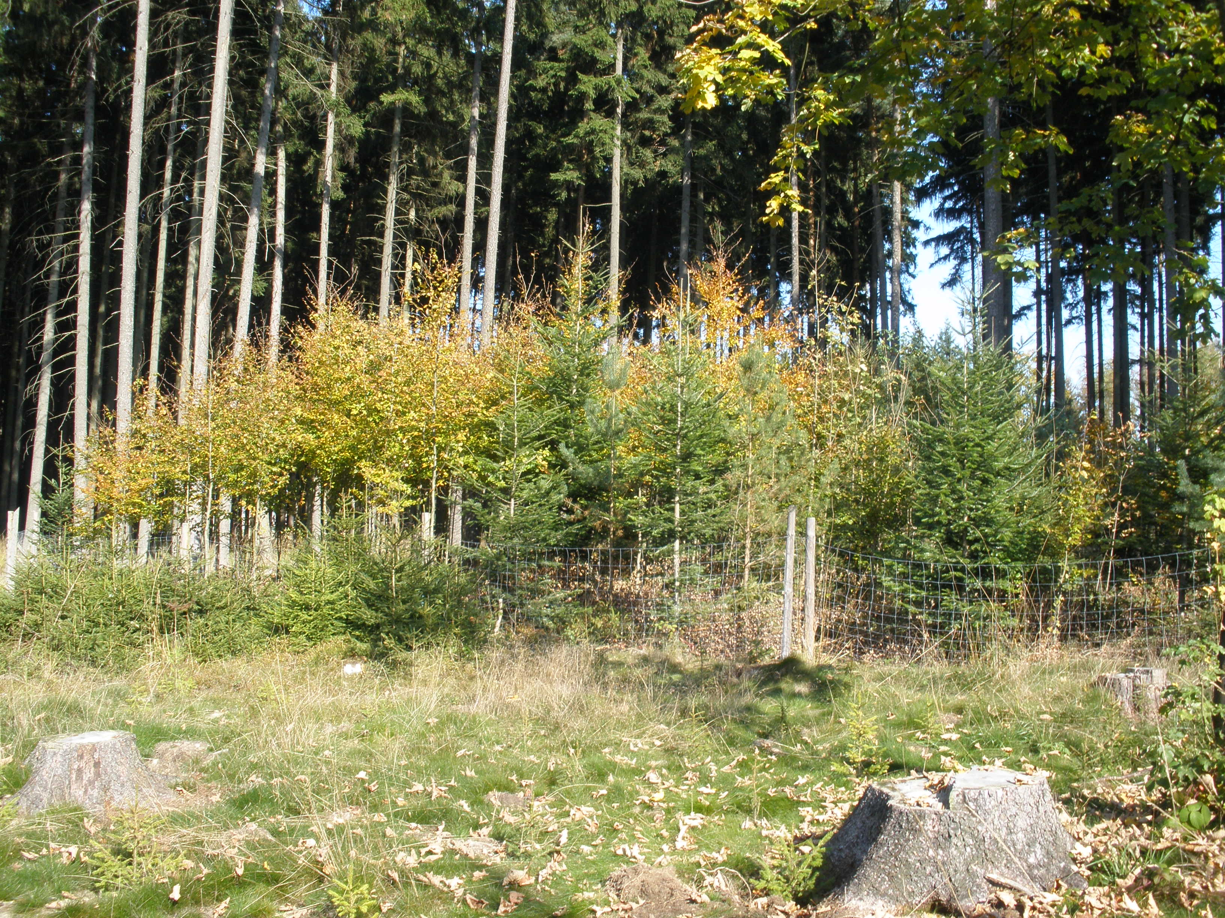

Slide 13
8.5.1 Investice do ochrany MZD
nové opatření
způsobilé výdaje: částečná úhrada nákladů na hromadnou mechanickou ochranu MZD při založení porostu
příjemci: soukromí a veřejní vlastníci, nájemci a pachtýři lesa a jejich sdružení; žadatelem nemohou být státní podniky
míra podpory: 50 % způsobilých výdajů
výdaje na projekt: min. 20 tis. Kč, max. 1 mil. Kč
podpora se vztahuje pouze na hromadnou mechanickou ochranu MZD vysazených v souladu s projektem zalesnění
v době realizace je zastoupení MZD na ochráněné ploše podle projektu 90 %
preference: převažující kategorie lesa, typ mechanické ochrany, podání jedné žádosti

Slide 14

8.5.1 Investice do ochrany MZD
Pořadí | Kritérium | Možný bodový zisk
1. | Převažující kategorie lesa
1.1 | Lesy hospodářské a vybrané kategorie lesů zvl. určení (tj. lesy v nichž jiný důležitý veřejný zájem vyžaduje odlišný způsob hospodaření a uznané obory a samostatné bažantnice) | 5
1.2 | Lesy zvláštního určení (mimo vybrané kategorie) | 10
1.3 | Lesy ochranné | 15
2. | Typ mechanické ochrany
2.1 | Dřevěné oplocení | 5
3. | Žadatel předložil v daném kole jednu žádost | 10

Slide 15
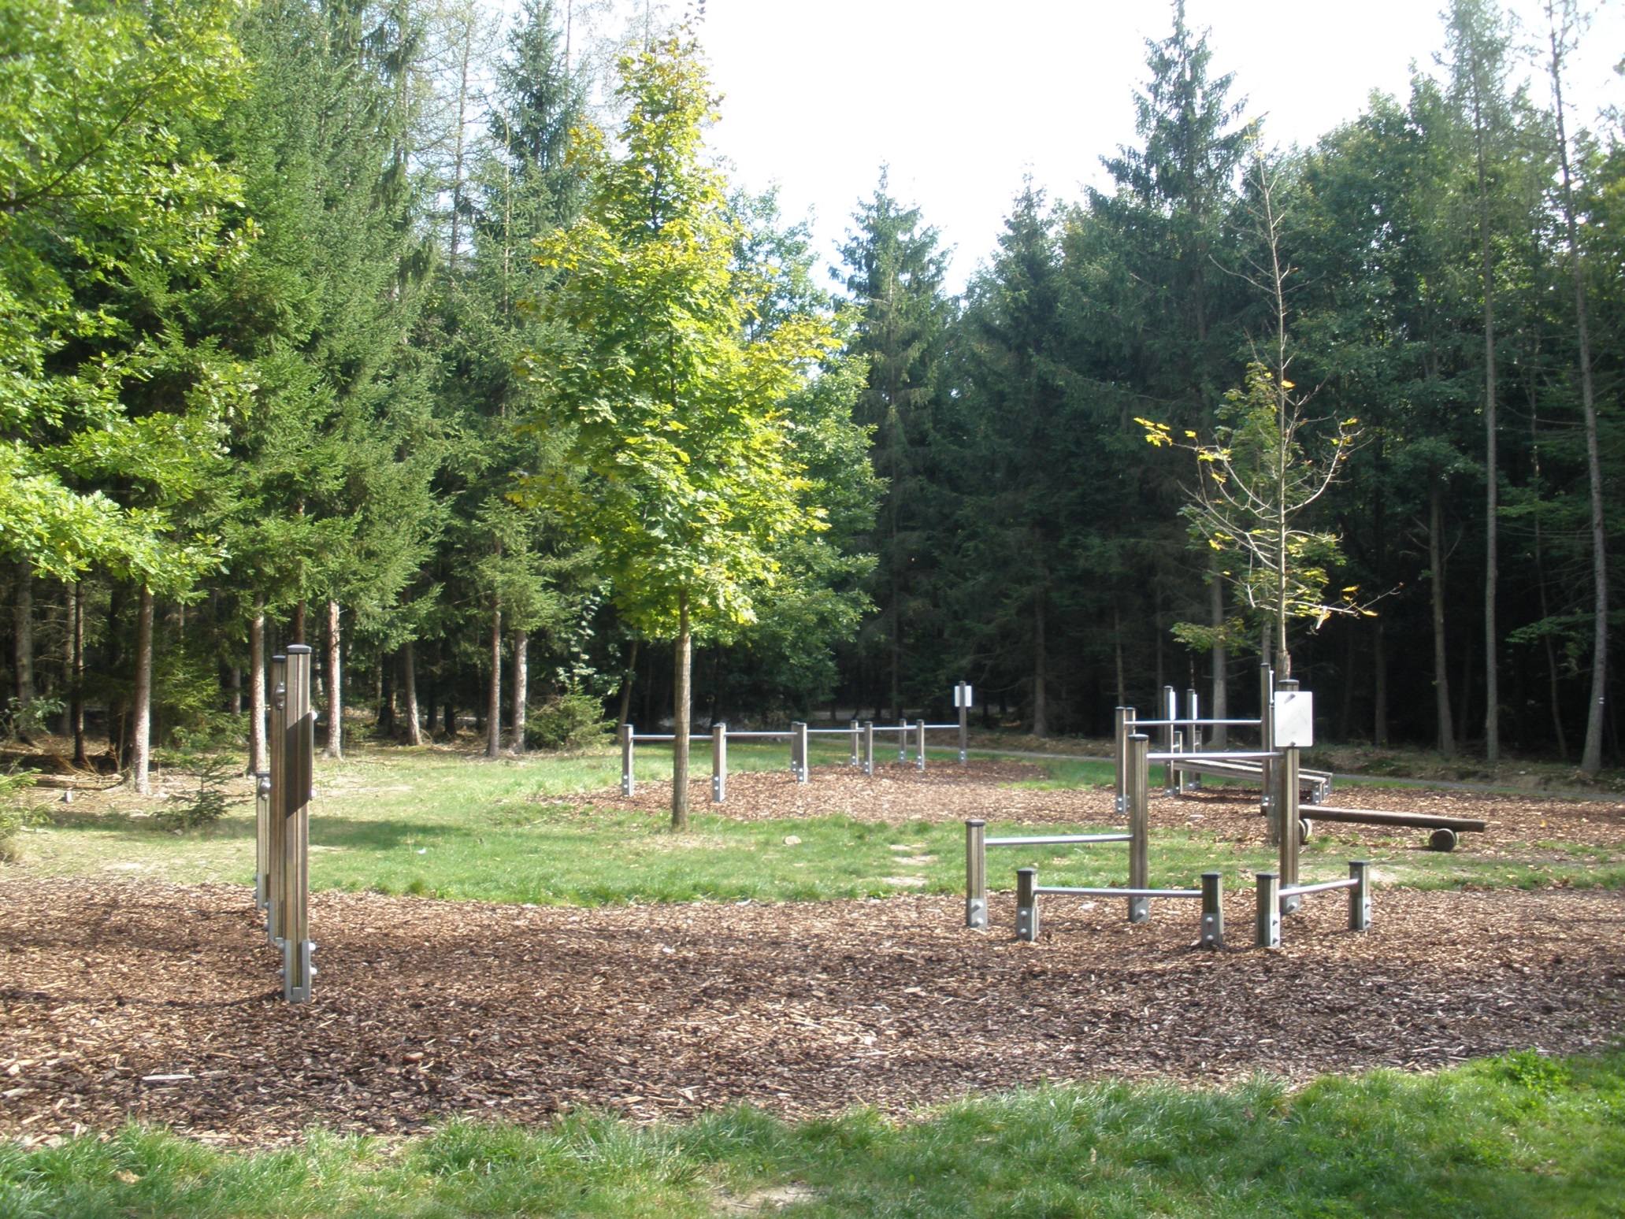

Slide 16
8.5.2 Neproduktivní investice v lesích
navazuje na předchozí programové období
způsobilé výdaje: opatření k posílení rekreační funkce lesa (značení, výstavba a rekonstrukce stezek pro turisty do šíře 2 metrů, značení významných přírodních prvků, výstavba herních a naučných prvků, fitness prvků; opatření k usměrňování návštěvnosti území (odpočinková stanoviště, přístřešky, informační tabule, závory, parkoviště); opatření k údržbě lesního prostředí (odpadkové koše); opatření k zajištění bezpečnosti návštěvníků lesa (mostky, lávky, zábradlí, stupně); nákup pozemků maximálně do částky odpovídající 10 % celkových způsobilých výdajů
příjemci: soukromí a veřejní vlastníci, nájemci a pachtýři lesa a jejich sdružení
míra podpory: 100 % způsobilých výdajů
výdaje na projekt: min.100 tis. Kč, max. 2 mil. Kč
projekt lze realizovat na PUPFL na území celé ČR (mimo ZCHÚ, oblasti Natura 2000 a Prahu)
preference: projekt je realizován ve vybraných kategoriích lesa zvl. určení (tj. lázeňské, příměstské a další lesy se zvýšenou rekreační funkcí), typ žadatele, podání jedné žádosti

Slide 17
8.5.2 Neproduktivní investice v lesích
Pořadí | Kritérium | Možný bodový zisk
1. | Projekt je realizován v lesích zařazených do vybraných kategorií lesů zvláštního určení (tj. lázeňské, příměstské a další lesy se zvýšenou rekreační funkcí) | 40
2. | Typ žadatele
2.1 | Obec nebo jejich spolek, popř. subjekty, jejichž kapitál drží nejméně z 50 % obec nebo jejich spolek. | 20
2.2 | Soukromý vlastník, nájemce nebo pachtýř lesního pozemku, spolek vlastníků, nájemců nebo pachtýřů lesních pozemků, vysoké školy a školy zřízené kraji, popř. subjekty, jejichž kapitál drží nejméně z 50 % jeden z těchto subjektů. | 15
3. | Žadatel předložil v daném kole jednu žádost | 10

Slide 18
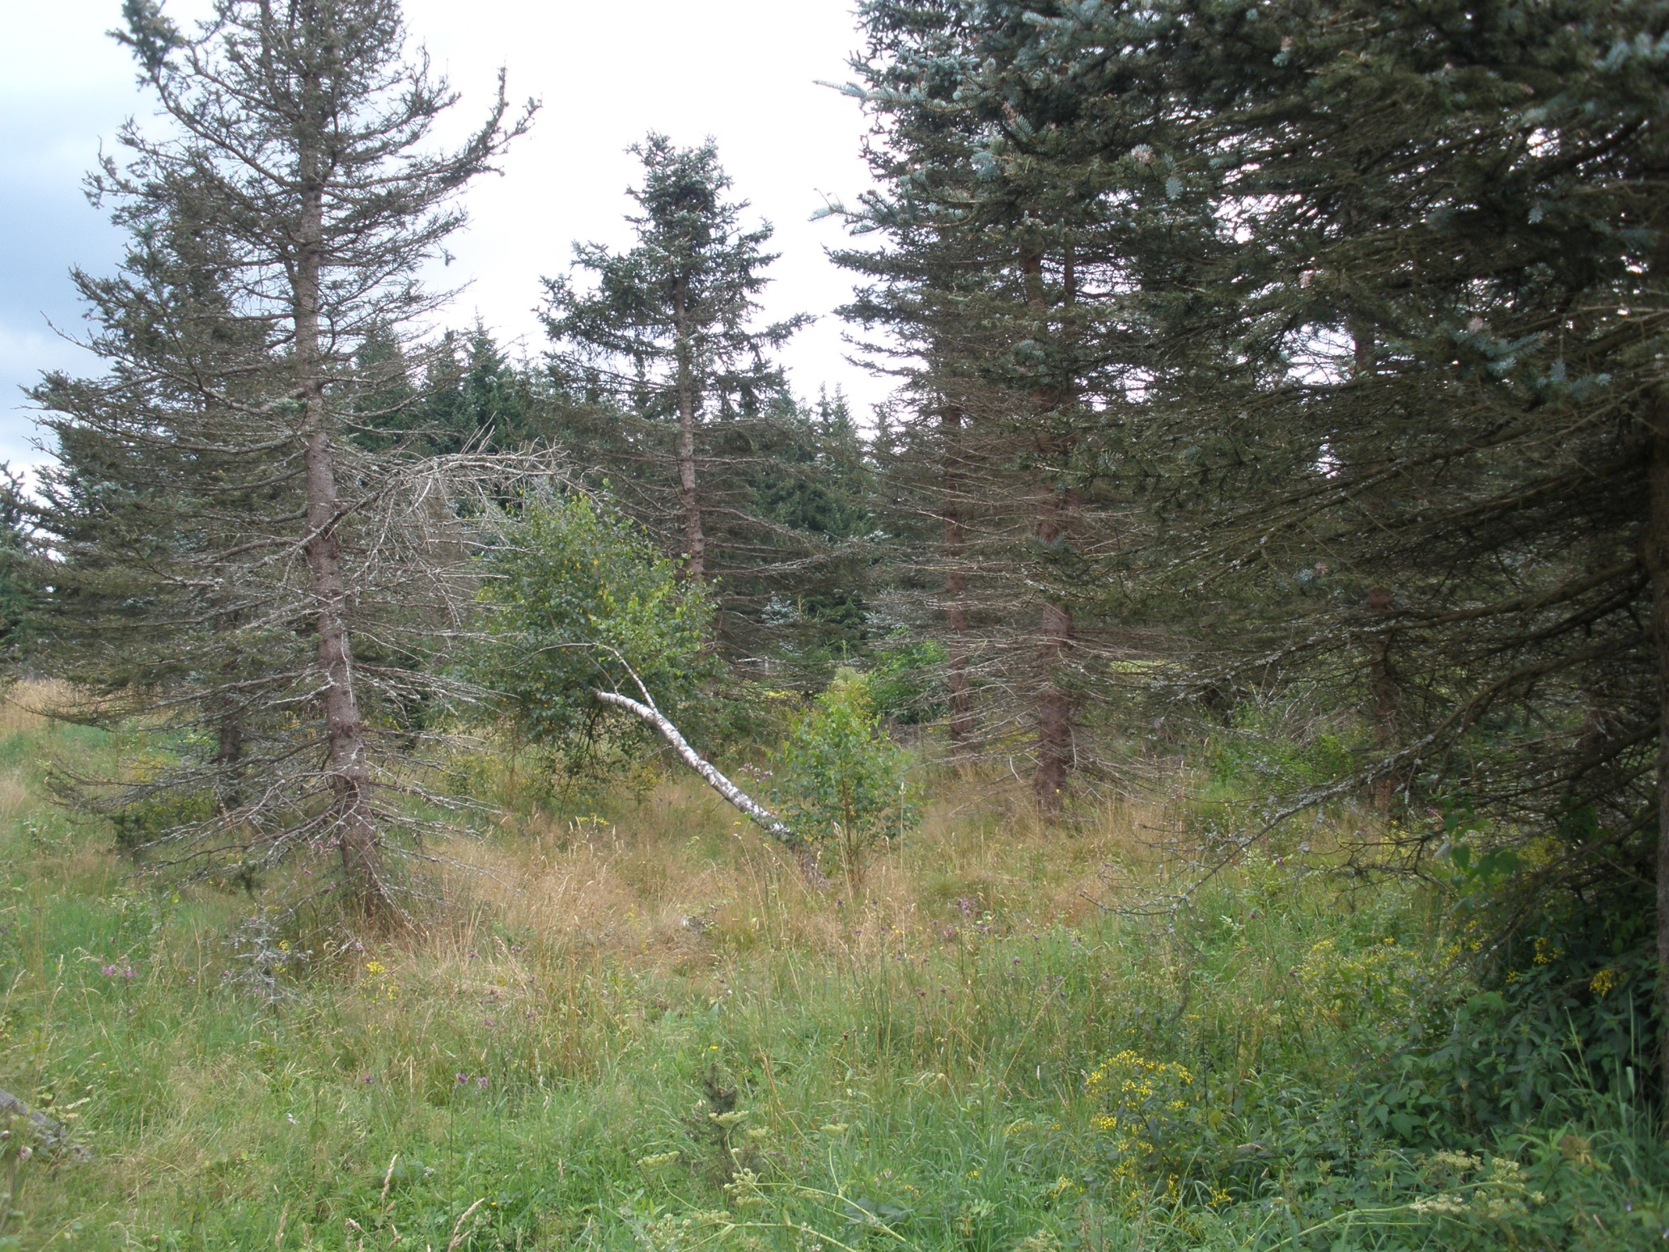

Slide 19
8.5.3 Přeměna porostů náhradních dřevin
nové opatření
způsobilé výdaje: snížení zakmenění za účelem podsadby nebo odstranění původního porostu za účelem obnovy; příprava ploch před zalesněním - mechanická a chemická přípravy půdy včetně rozhrnování valů; umělá obnova sadbou; hnojení lesních dřevin při výsadbě; ochrana založeného porostu
příjemci: soukromí a veřejní vlastníci, nájemci a pachtýři lesa a jejich sdružení
míra podpory: 100 % způsobilých výdajů
výdaje na projekt: min. 100 tis. Kč, max. 40 mil. Kč
pozemky, na kterých je projekt realizován, se nacházejí v pásmu ohrožení imisemi A nebo B dle vyhlášky č. 78/1996 Sb., o stanovení pásem ohrožení lesů pod vlivem imisí nebo jsou jinak vymezeny navazujícím právním předpisem nebo předpisem MZe
porostní skupina, na které lze realizovat projekt splňuje kritéria: zastoupení náhradních dřevin min. 40 % (Picea pungens, Betula spp., Larix spp., Pinus mugo spp.); aktuální věk maximálně 45 let; žadatel doloží standardizované stanovisko potvrzující tato kritéria
preference: naléhavost přeměn, pásmo ohrožení imisemi, typ žadatele, podání jedné žádosti

Slide 20
8.5.3 Přeměna porostů náhradních dřevin
Pořadí | Kritérium | Možný bodový zisk
1. | Pásmo ohrožení imisemi
1.1 | Pásmo ohrožení imisemi A | 20
1.2 | Pásmo ohrožení imisemi B | 10
2 | Naléhavost přeměny
2.1 | Nejvyšší. Porosty, jejichž nestabilita ohrožuje některé významné ekologické funkce. Jsou to především porosty náhradních dřevin v ochranných lesích s důležitou protierozní funkcí nebo porosty s velmi vysokým zastoupením porostů smrku pichlavého a porostů listnatých dřevin, které nejsou cílovými dřevinami. Může se jednat i o další kategorie lesů. | 45
2.2 | Vyšší. Rozpadající se porosty s vysokým zastoupením smrku pichlavého a porostů listnatých dřevin, které nejsou cílovými dřevinami. Porosty, ve kterých je naléhavá potřeba přeměny v nejbližším decenniu z důvodu aktuálního narušení porostního prostředí. | 40
2.3 | Střední. Porosty s převažujícím zastoupením porostů náhradních dřevin, které po přeměně druhové skladby budou plnit cenné mimoprodukční funkce. | 35
2.4 | Nižší. Porosty se zastoupením náhradních dřevin, které po přeměně druhové skladby budou lépe plnit cenné mimoprodukční funkce. | 30
3. | Typ žadatele
3.1 | Obec nebo jejich spolek, popř. subjekty, jejichž kapitál drží nejméně z 50 % obec nebo jejich spolek. Soukromý vlastník nebo nájemce lesního pozemku, sdružení vlastníků nebo nájemců lesních pozemků, jde-li o sdružení s právní subjektivitou, popř. subjekty, jejichž kapitál drží nejméně z 50 % jeden z těchto subjektů. | 25
4. | Žadatel předložil v daném kole jednu žádost | 10

Slide 21
Finanční alokace lesnických operací v období PRV 2014 -2020
Opatření/Podopatření | Finanční alokace na období (CZK) | Finanční alokace v 2. kole příjmu (CZK)
Obnova lesních porostů po kalamitách | 266 477 553 | 126 000 000
Odstraňování škod způsobených povodněmi | 69 984 000 | 31 500 000
Zavádění preventivních opatření | 93 461 538 | 43 700 000
Investice do ochrany melioračních a zpevňujících dřevin | 186 923 077 | 84 000 000
Přeměna porostů náhradních dřevin | 489 115 385 | 220 000 000
Neproduktivní investice v lesích | 124 615 385 | 56 000 000
Celkem | 3 139 781 849 | 593 100 000

Slide 22
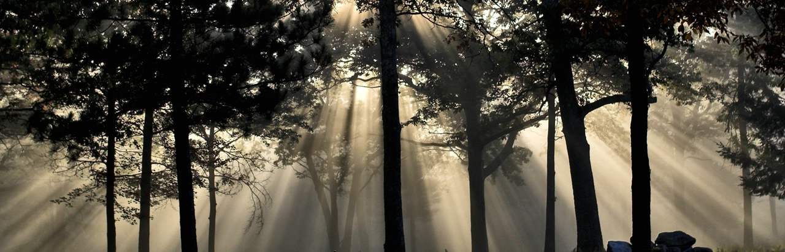
Děkuji za pozornost!

